Slide 1
Progres
Marek Kišš 4.A

Slide 2
Projekt v skratke
2d top-down pixel art hra
Pracujem s programom Godot
prostredie zakopovej vojny
Singleplayer hra
Ciel: prezit co najviac dni
Hrac hra za operatora gulometu a odraza vlny utokov nepriatelov
16x16 tileset, 16x32 postava

Slide 3
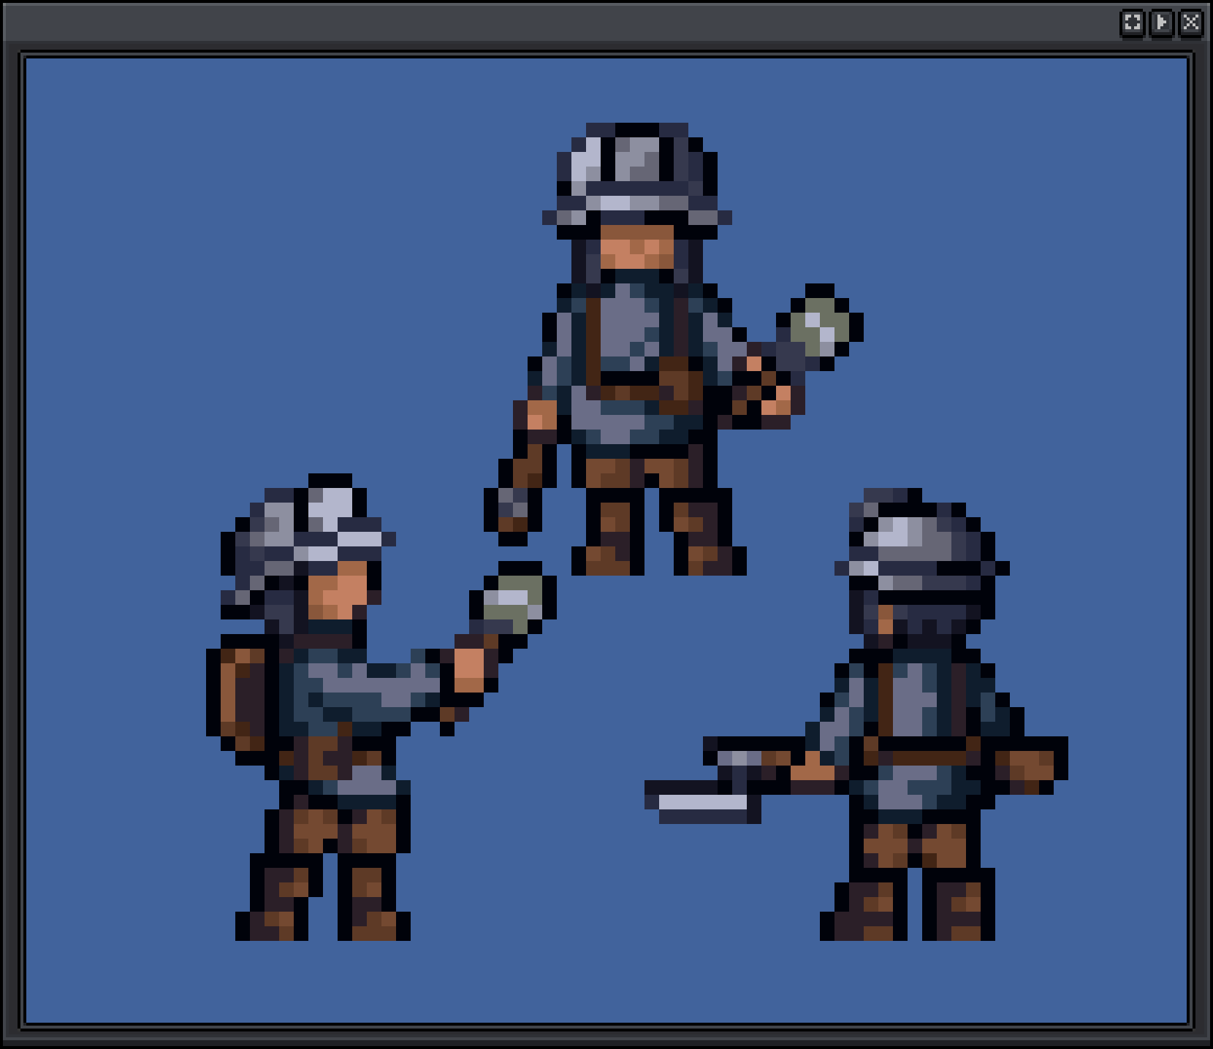
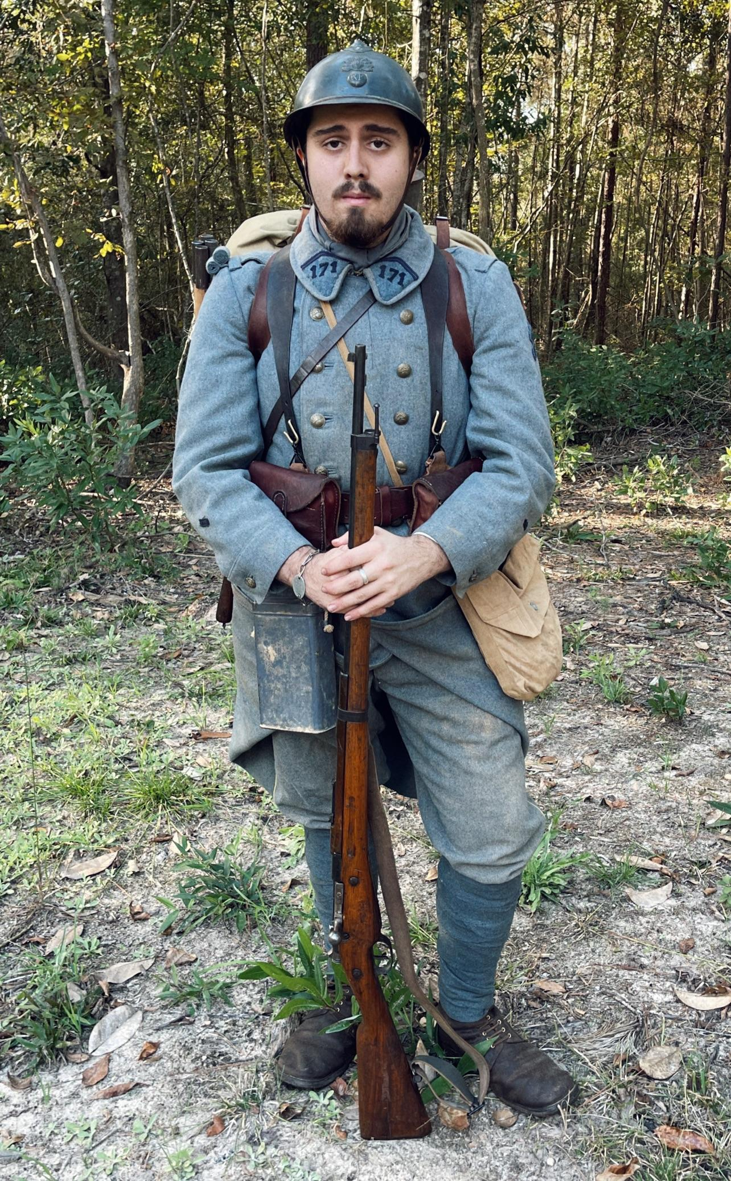
Vlastna postava s animaciami
- pouzil som program LibreSprite

Slide 4
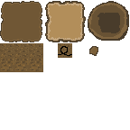


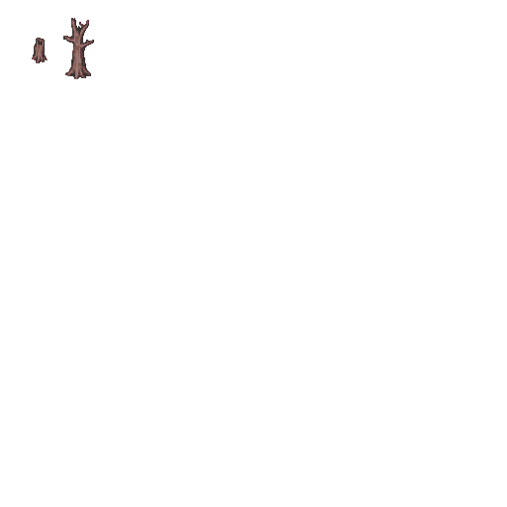
Vlastne textury mapy

Slide 5
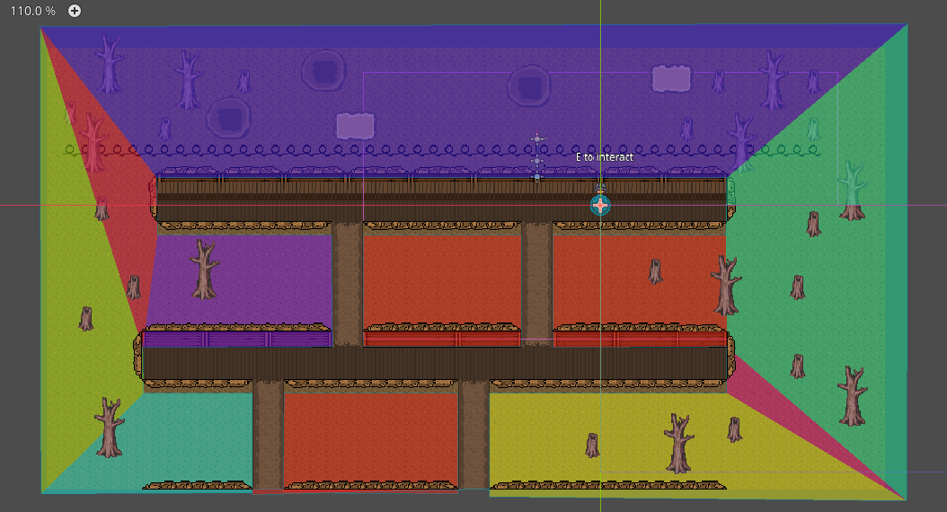
Ako zatial vyzera mapa s koliziami

Slide 6
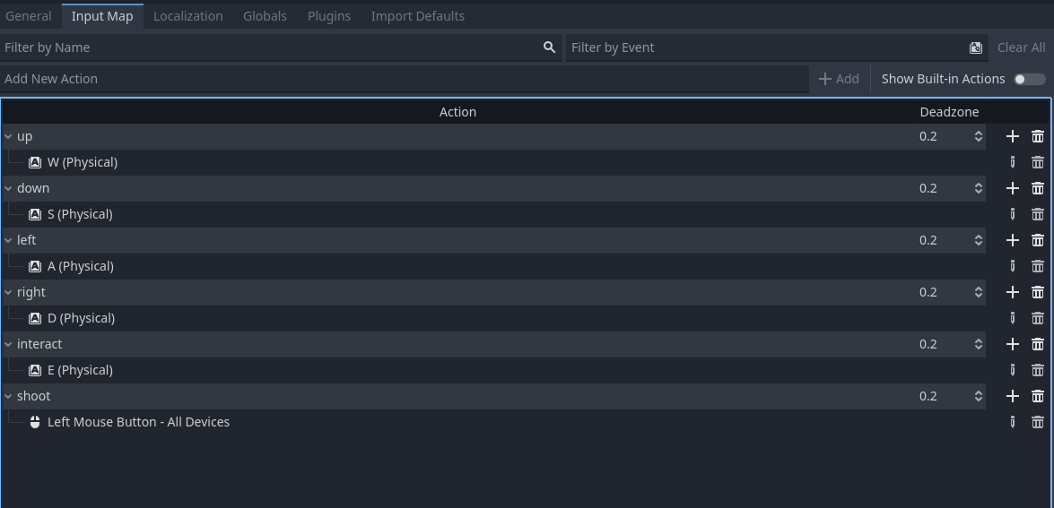
Input mapa

Slide 7
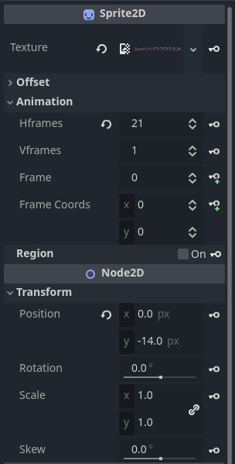
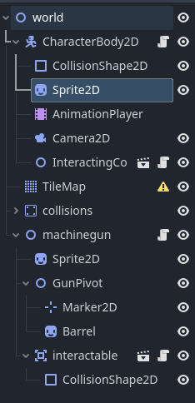
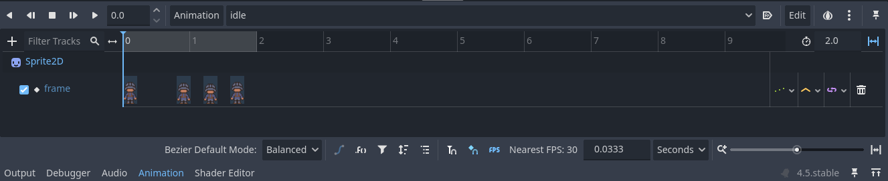

Slide 8
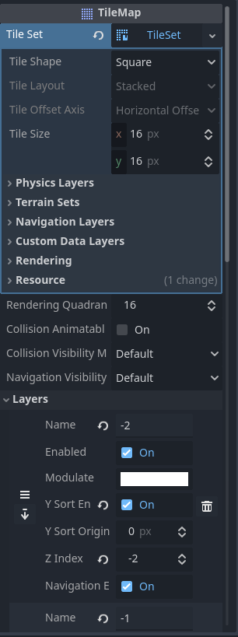
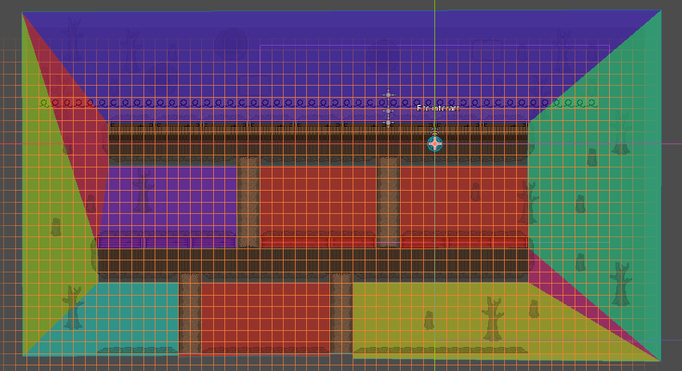

Slide 9
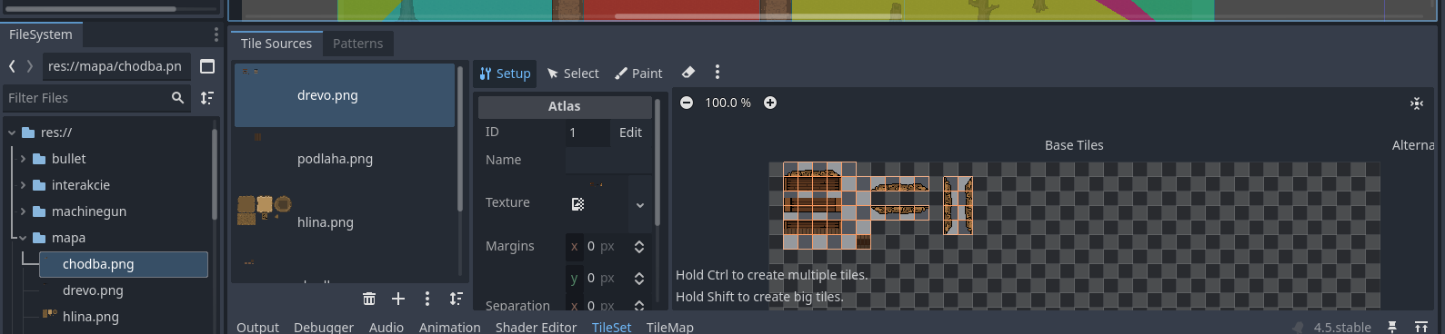
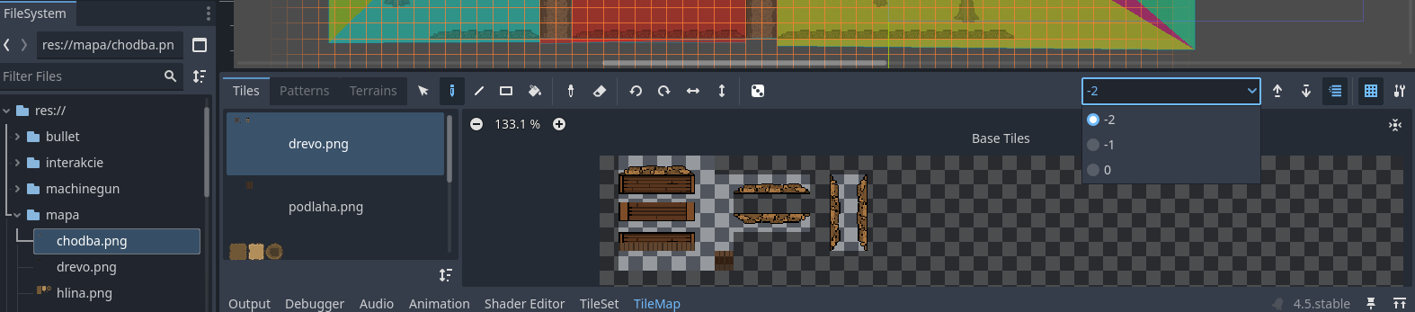

Slide 10
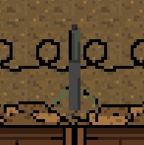
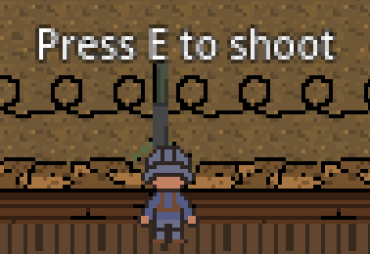
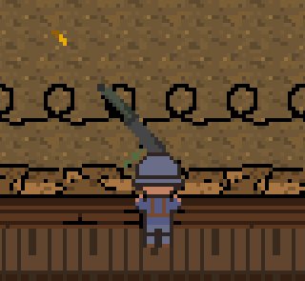

Slide 11
Plany do dalsej kontroly
Pridať NPC nepriateľov so spawn systémom.
Nastaviť kolízie medzi guľkami a nepriateľmi.
Vytvoriť systém prežitých dní.
Nastaviť zvyšovanie obtiažnosti.
Pridať ukazovateľ stavu zakopu

Slide 12
Link na ukazku
https://www.youtube.com/watch?v=sNU31OlnNAw

Slide 13
Dakujem za pozornost

